Slide 1
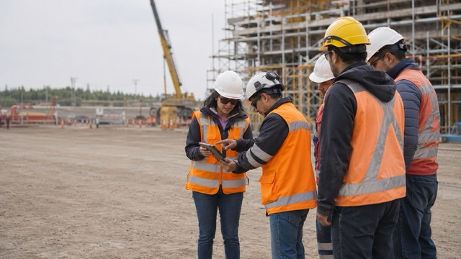


Profesionaliza tu prevención
sin parar la faena.
Digitaliza inspecciones, MIPER y el programa de gestión, y controla el cumplimiento del período sin sumar carga administrativa.
+150 empresas confían en Tazki
Faena y minería mediana · Construcción
Notes:
Portada · ICP EXPANDIDO. Foco: Profesionalizar sin parar la faena. Hero reemplazable.

Slide 2
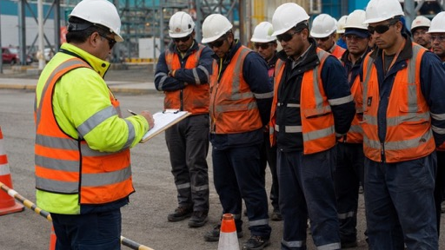
EL CONTEXTO
Ya no basta
con tener
los papeles.
El DS 44 cambió la regla: desde 2025 la prevención dejó de medirse por documentos archivados y pasó a medirse por gestión demostrable.
01
02
03
La ODI se convirtió en IRL
La MIPER manda el programa
Se fiscaliza la evidencia
Informar los riesgos de cada puesto, con firma de quien los conoció, y actualizarlos cuando la tarea cambia.
La matriz define el programa preventivo, y ese programa vence a los 30 días de actualizar la matriz.
El FUF no revisa si el documento existe: revisa fecha, responsable, firma y seguimiento.
Tazki es donde esa gestión queda registrada, al día y lista para mostrar.
​

Slide 3





























Empresas que ya confían en Tazki
Empresas de todos los rubros · 28 de las +150 que ya digitalizaron su prevención.
​
Notes:
Prueba social al inicio: logos reales de clientes de este ICP. Editable.

Slide 4




LO QUE HOY TE COMPLICA
Tres cosas que le pasan a casi todas las operaciones.
El prevencionista termina haciendo de todo
Lo que servía con una faena se cae con diez
La gerencia pide números y no los tienes a mano
Planillas, firmas, informes y terreno al mismo tiempo. Así cuesta enfocarse en lo importante: prevenir.
Al crecer, el Excel se desordena y ya nadie sabe con certeza qué está al día.
Mostrar cómo va la gestión preventiva no debería tomarte días juntando datos de cada faena.
Notes:
Tres dolores principales (situaciones frecuentes, no diagnóstico cerrado). Imagen y copy editables.

Slide 5
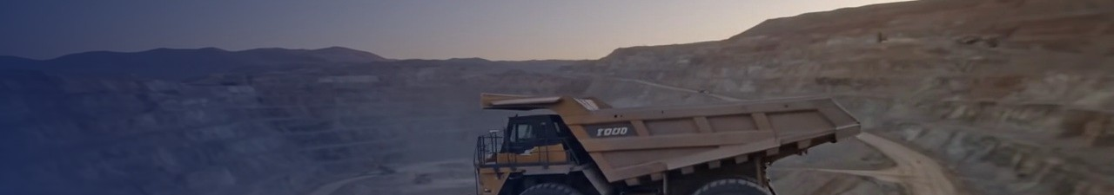




ASÍ TE AYUDA TAZKI
De la planilla al control real de tu prevención.
Todo en un solo lugar
Prevención en terreno, desde el celular
Respaldo cuando lo necesitas
Datos para mostrar avance
Reúne documentos, firmas y registros de tu prevención en una plataforma. Se acabó buscar en carpetas y correos.
Tu equipo levanta hallazgos, inspecciones y firmas donde ocurre el trabajo. Si no hay señal, se sincroniza al recuperar conexión.
Cada registro queda con firma electrónica y trazabilidad, con el respaldo de la Resolución 908 de la Dirección del Trabajo.
Ves el estado de cada faena y llevas indicadores a la gerencia sin andar juntando planillas.
Notes:
Ventajas: cómo ayuda el software. La 4a card se adapta al foco del ICP.

Slide 6












Un software modular, para cada proceso de tu prevención.
Activa lo que tu operación necesita. Todo comparte datos, trazabilidad y firma.
Notes:
Transición a los módulos.

Slide 7

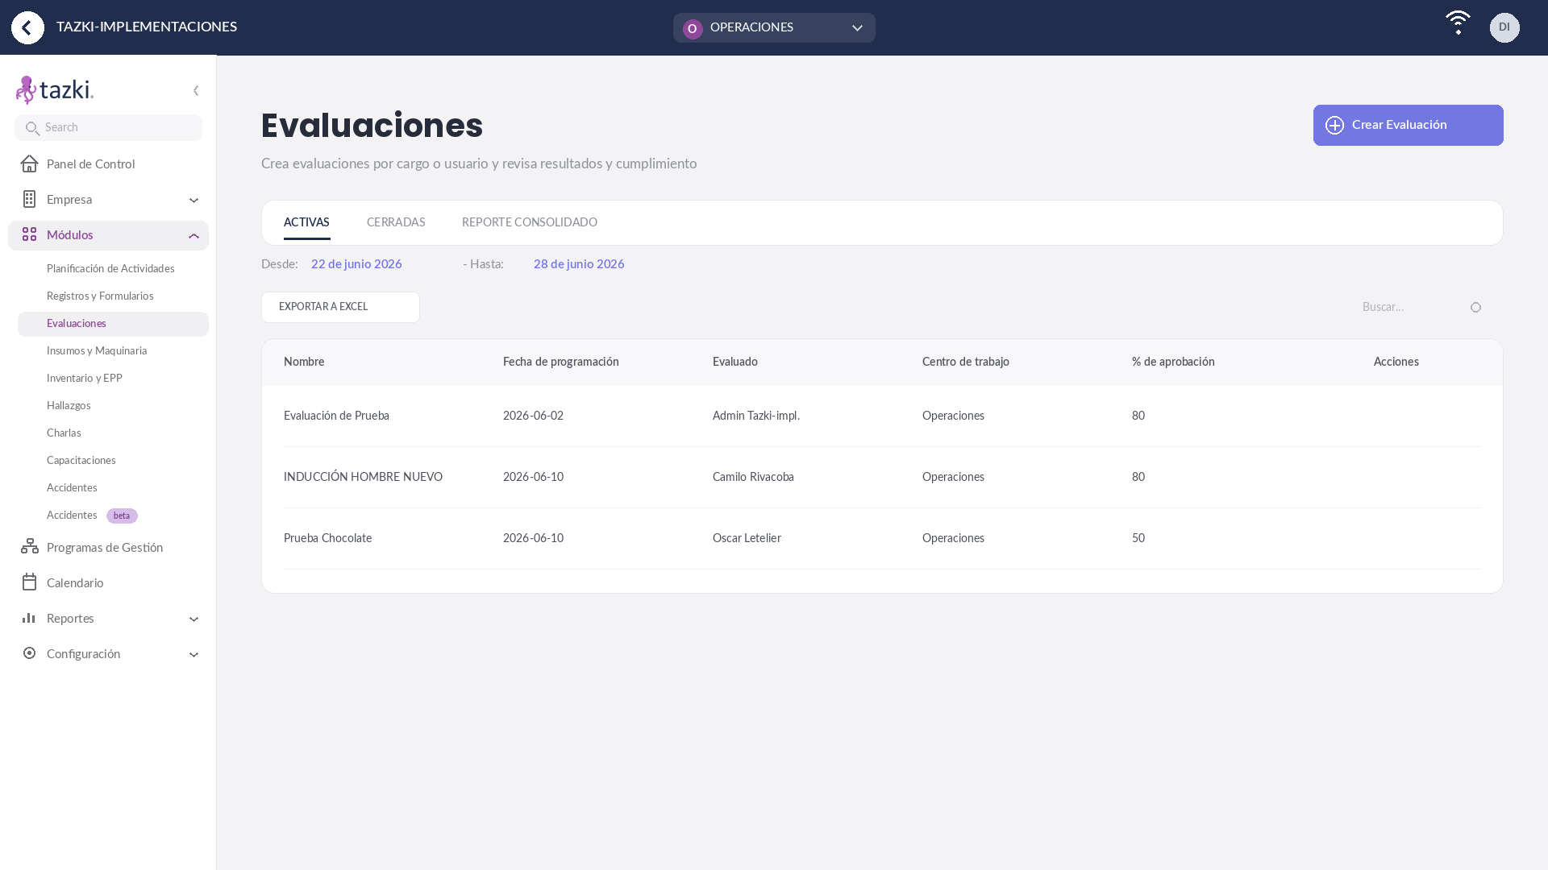
Inducciones
Documentación obligatoria firmada digitalmente y centralizada por colaborador.
Notes:
Módulo: Inducciones. [Captura del software] Reemplazable. Reordenable.

Slide 8

Hallazgos
CLAVE PARA TU OPERACIÓN
Gestiona el ciclo de acciones y condiciones inseguras hasta su cierre.
Notes:
Módulo: Hallazgos. [Clave para este ICP] [Flujo animado del software] Reemplazable. Reordenable.

Slide 9

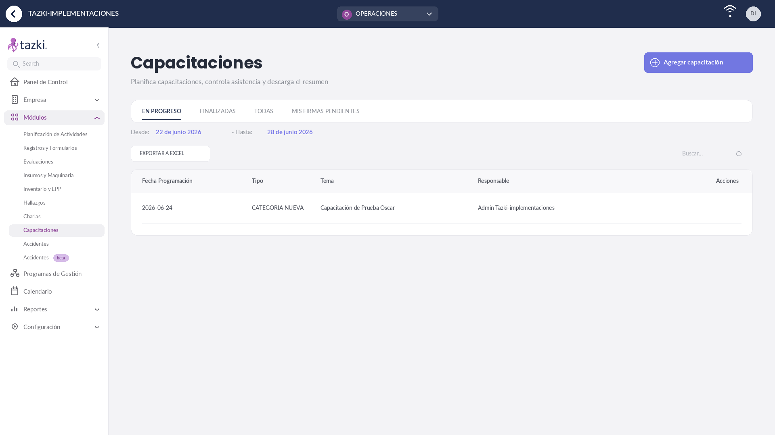
Capacitaciones
Calendariza charlas, registra asistencia y respalda la firma de cada participante.
Notes:
Módulo: Capacitaciones. [Captura del software] Reemplazable. Reordenable.

Slide 10

Inspecciones
CLAVE PARA TU OPERACIÓN
Identifica y corrige riesgos en terreno, desde el celular del supervisor.
Notes:
Módulo: Inspecciones. [Clave para este ICP] [Flujo animado del software] Reemplazable. Reordenable.

Slide 11

Contratistas
Documentación vigente de empresas y trabajadores, con control de acceso y subcontratos.
Notes:
Módulo: Contratistas. [Flujo animado del software] Reemplazable. Reordenable.

Slide 12

EPP
Controla el inventario y las entregas de EPP con firma y trazabilidad por trabajador.
Notes:
Módulo: EPP. [Flujo animado del software] Reemplazable. Reordenable.

Slide 13

ART / AST
Análisis de riesgo digital con firma de todos los participantes en terreno.
Notes:
Módulo: ART / AST. [Flujo animado del software] Reemplazable. Reordenable.

Slide 14

MIPER
CLAVE PARA TU OPERACIÓN
Matriz de identificación de peligros y evaluación de riesgos, digitalizada y siempre actualizada.
Notes:
Módulo: MIPER. [Clave para este ICP] [Flujo animado del software] Reemplazable. Reordenable.

Slide 15

Investigación de accidentes
Registra el accidente, documenta las causas y genera el reporte con respaldo.
Notes:
Módulo: Investigación de accidentes. [Flujo animado del software] Reemplazable. Reordenable.

Slide 16

Programa de gestión
CLAVE PARA TU OPERACIÓN
Planifica las actividades preventivas del período y controla su cumplimiento.
Notes:
Módulo: Programa de gestión. [Clave para este ICP] [Flujo animado del software] Reemplazable. Reordenable.

Slide 17

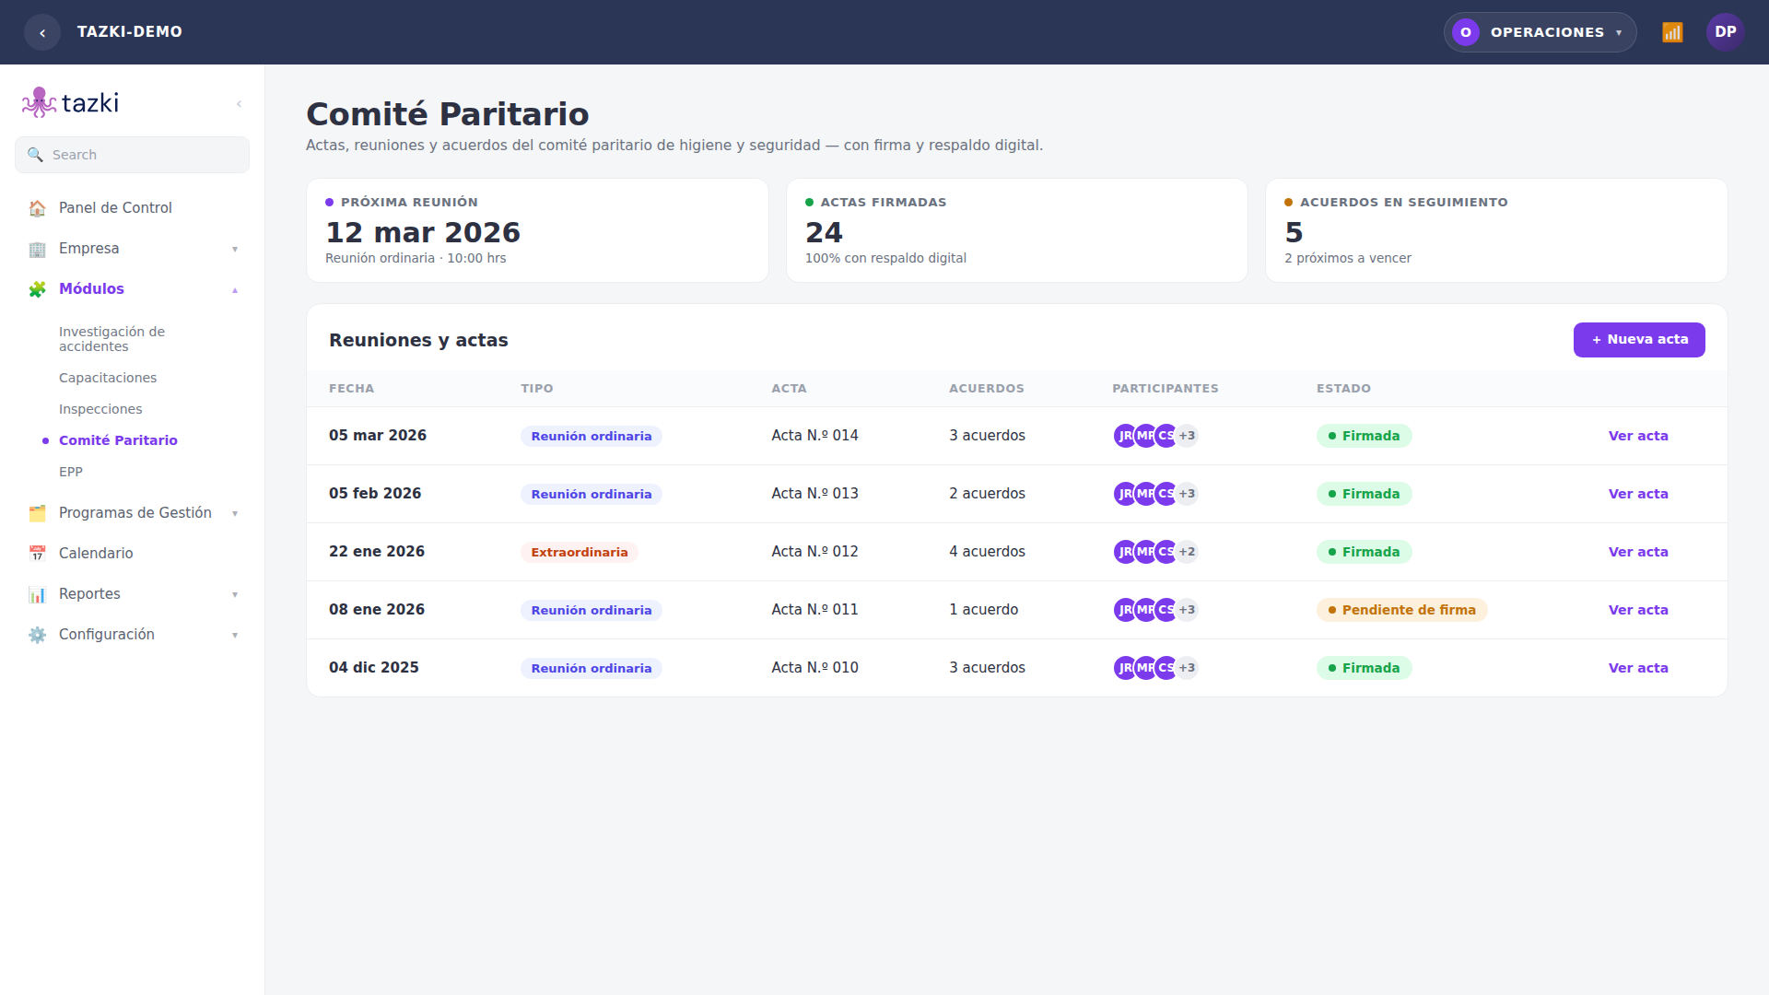
Comité Paritario
Digitaliza actas, reuniones y acuerdos del comité paritario, con respaldo.
Notes:
Módulo: Comité Paritario. [Captura del software] Reemplazable. Reordenable.

Slide 18

Insumos y Maquinaria
Controla el inventario de insumos y el historial documental de maquinarias.
Notes:
Módulo: Insumos y Maquinaria. [Flujo animado del software] Reemplazable. Reordenable.

Slide 19
Demos el primer paso
hacia una prevención al día.
28.423
210.393
+150
horas hombre devueltas a terreno
EPP entregados con firma digital
empresas confían en Tazki
Conversemos
tazki.cl/contactanos
Notes:
Cierre/CTA.

